Slide 1

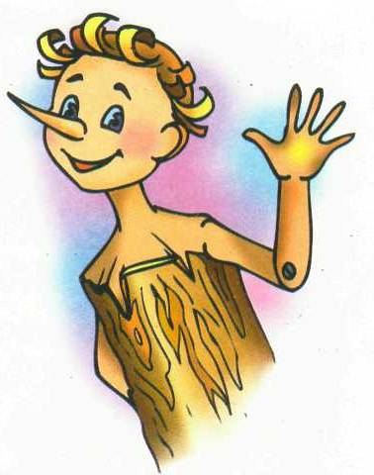
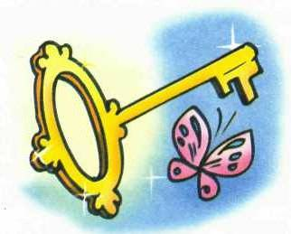
Рівняння 5 клас
Усний рахунок ( повторення таблиці множення, розвиток уваги).
Кожний учень отримує картку:
2 | 8 | 42 | 4 | 0 | 99 | 51
11 | 1 | 65 | 54 | 44 | 84 | 91
65 | 25 | 20 | 62 | 64 | 47 | 29
72 | 90 | 5 | 49 | 55 | 31 | 41
14 | 57 | 7 | 18 | 77 | 43 | 17
22 | 33 | 80 | 56 | 19 | 88 | 50
67 | 6 | 30 | 27 | 39 | 53 | 46
9 | 13 | 32 | 63 | 92 | 73 | 45
15 | 23 | 10 | 71 | 42 | 79 | 36
7 ∙ 8
4 ∙ 5
8∙ 4
8 ∙ 8
3 ∙ 9
9 ∙ 7
9 ∙ 6
7 ∙ 7
6 ∙ 3
Учитель диктує приклади, учні зафарбовують результат жовтим олівцем. Отримують малюнок золотого ключика
2 | 8 | 42 | 4 | 0 | 99 | 51
11 | 1 | 65 | 54 | 44 | 84 | 91
65 | 25 | 20 | 62 | 64 | 47 | 29
72 | 90 | 5 | 49 | 55 | 31 | 41
14 | 57 | 7 | 18 | 77 | 43 | 17
22 | 33 | 80 | 56 | 19 | 88 | 50
67 | 6 | 30 | 27 | 39 | 53 | 46
9 | 13 | 32 | 63 | 92 | 73 | 45
15 | 23 | 10 | 71 | 42 | 79 | 36

Slide 2
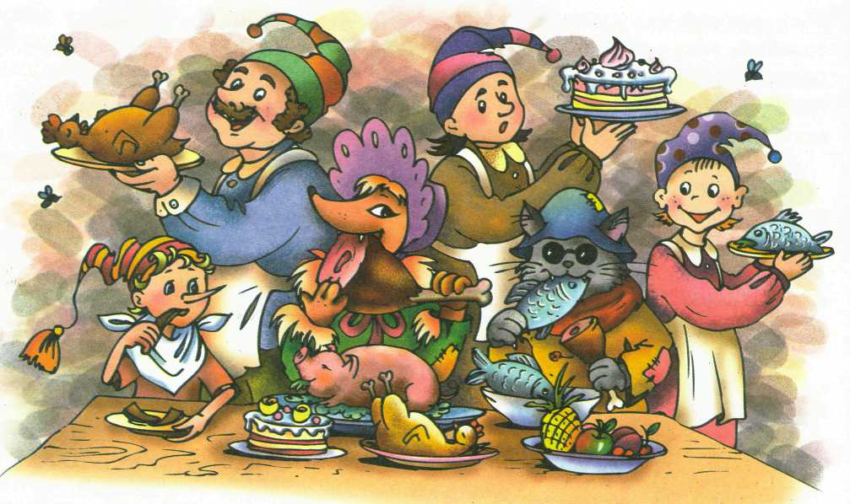
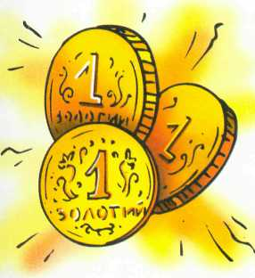
1) Х + 45 = 90;
2) 61 – У = 32;
3) К – 76 = 104;
4) 3Х + 5Х = 48;
5)(Х + 96) – 47 = 184.
Учні розв’язують рівняння на дошці і в зошитах, шукають правильну відповідь і заробляють для Буратіно золоті монети.
45
135
29
180
6
231
93
28

Slide 3
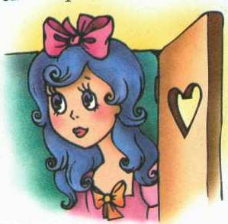
Розв’язавши рівняння, ситий Буратіно із п’ятьма золотими монетами продовжив свою подорож.
Мальвіна зрізала 16 троянд. Із декількох троянд вона склала букет, після чого в неї залишилось 5 троянд. Скільки троянд у букеті?
У зошитах записуємо:
Зрізала – 16 троянд;
Склала букет – х троянд;
Залишилось – 5 троянд.
Учні складають и розв’язують рівняння: 16 – х = 5;
х = 11.
Відповідь: 11 троянд.

Slide 4
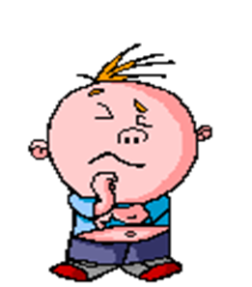
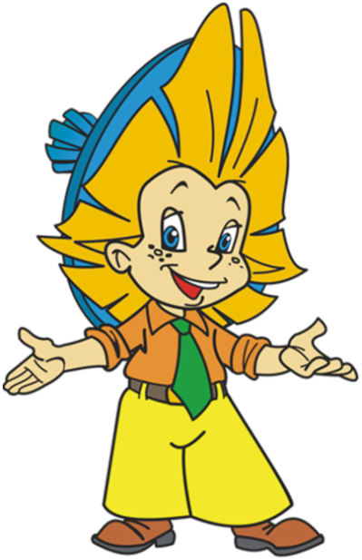
Самостійна робота
1. 8у + у = 63;
2. (291 + к) – 486 = 1039;
3. 2037 – (у – 315) = 689.
.
1. х - 18 = 36;
2. 50 – у = 8;
3. 21 + с = 40;
.
1. 1056 – с = 958;
2. 896 + у = 2031;
3. х – 7908 = 5316.
.

Slide 5
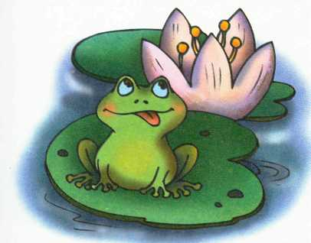
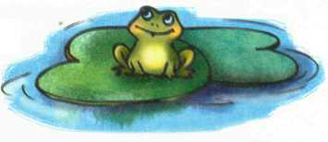
Розв’яжіть їх за допомогою рівнянь і допоможете Буратіно отримати золотий ключик.
Черепаха Тортіла задумала число. Якщо від цього числа відняти 47, то вийде 68. Яке число задумала черепаха Тортіла?
На болоті жили 48 жабенят. Після того, як декілька з них перетворилися на жабенят- мандрівниць і відлетіли у далекі краї, на болоті залишилось 29 жабенят. Скільки жабенят відлетіли у далекі краї?

Slide 6
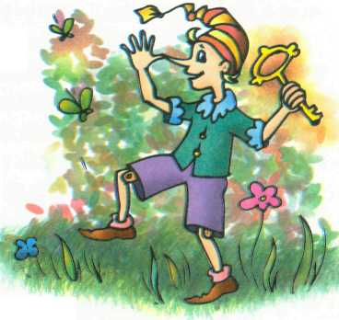
Підсумок. Корекційна хвилинка.
Читаю вислів: “Яка радість особливо велика? Коли вдається досягти бажаного!”
Фалес Мілетський
- Ми досягли бажаного і я бачу радість на ваших обличчях ( на партах - картки, учні домальовують обличчя і демонструють свій настрій).
або або

